Slide 1
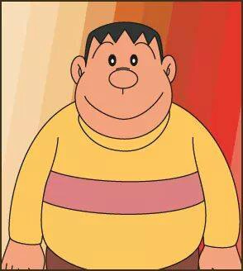




Slide 2


Slide 3
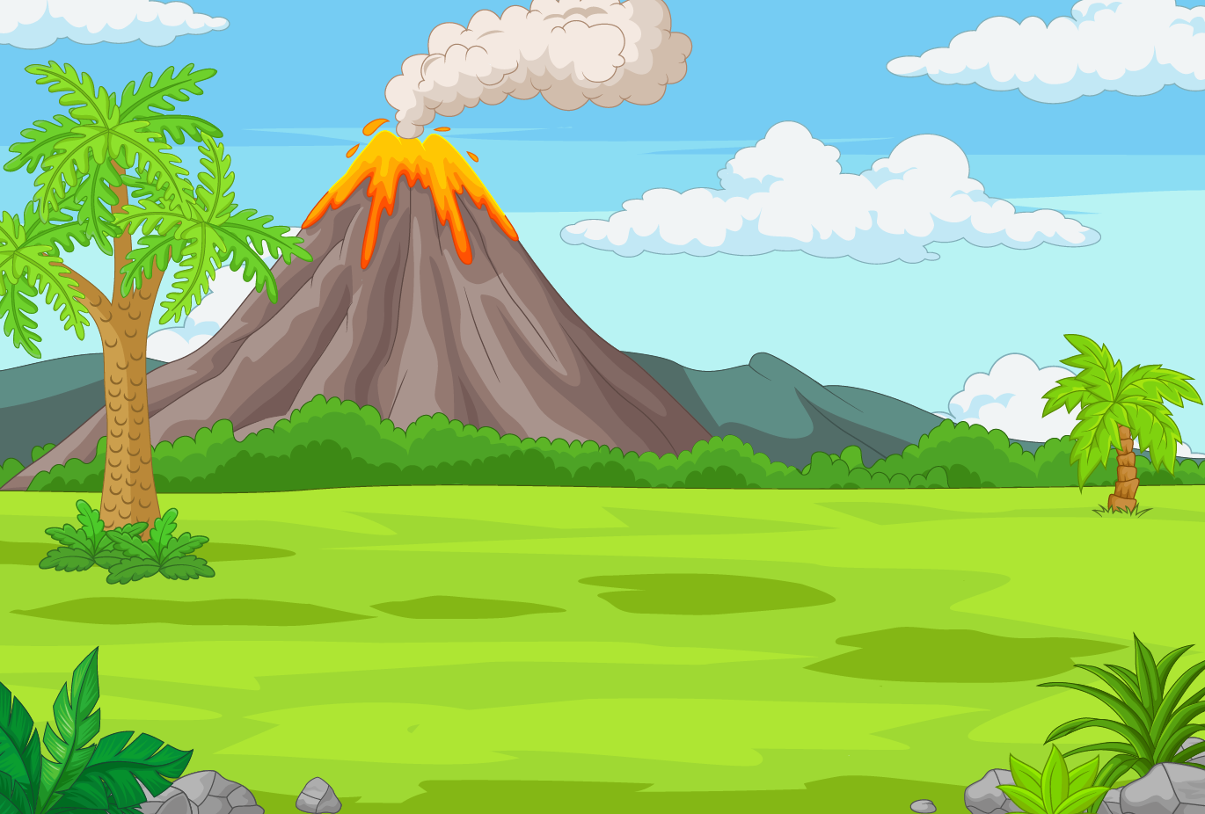


Bố cục của một đoạn văn gồm mấy phần?
Bố cục của một đoạn văn gồm 3 phần: mở đoạn, triển khai và kết thúc.

Slide 4
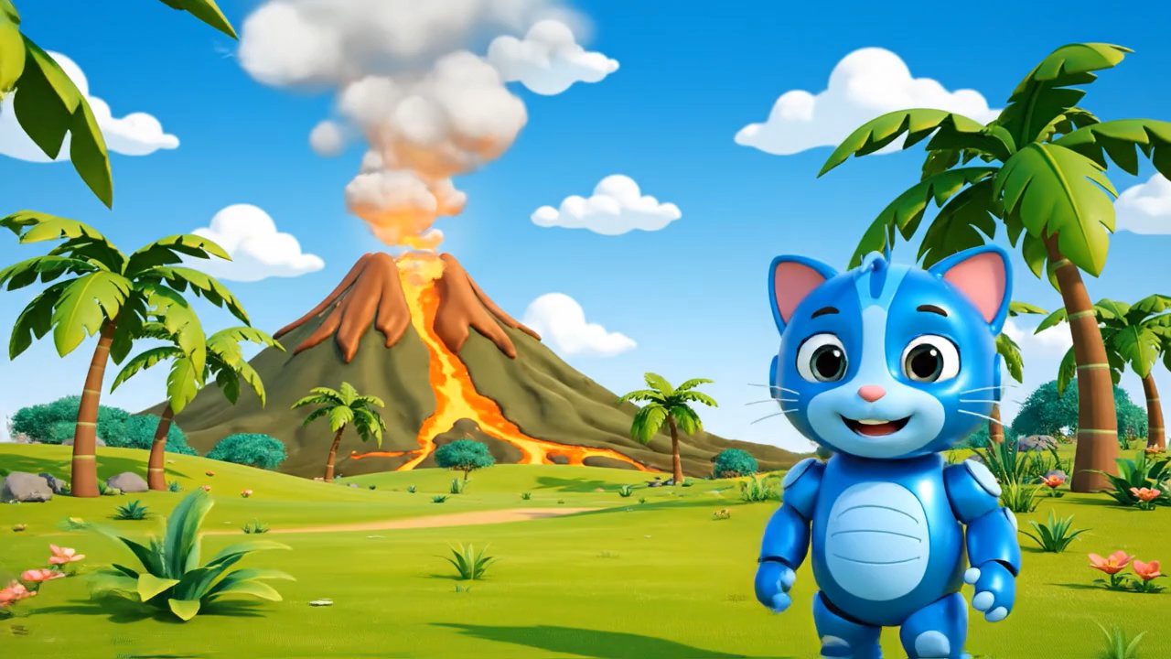

Slide 5
Để viết được một đoạn văn chúng ta cần làm gì?
Tìm các ý cho đoạn văn

Slide 6



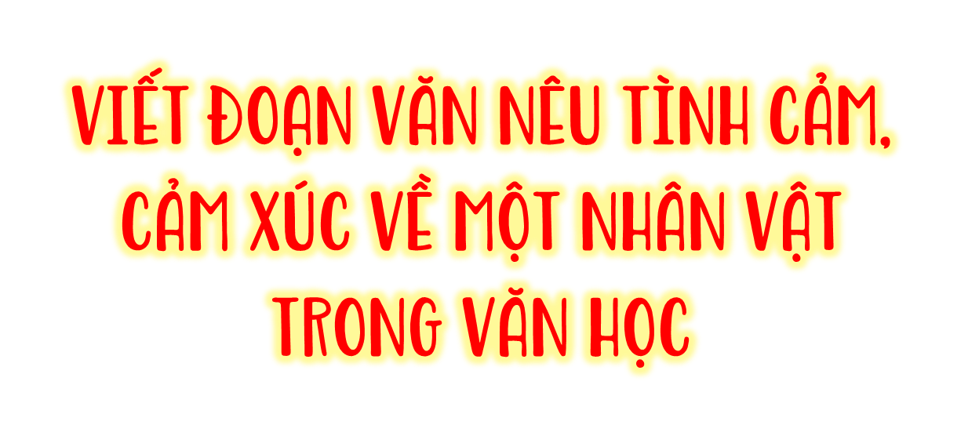


3
Thứ…ngày…tháng…năm…

Slide 7
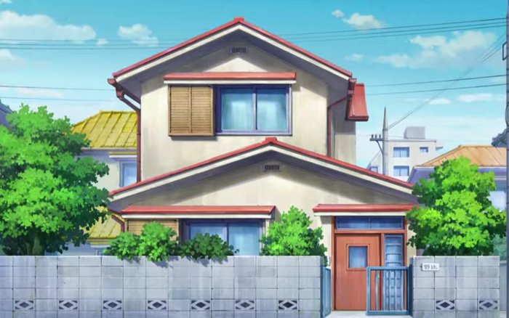

LUYỆN TẬP

Slide 8




Đề bài: Viết đoạn văn nêu tình cảm, cảm xúc của em về một nhân vật trong câu chuyện hoặc bài thơ đã đọc, đã nghe.

Slide 9
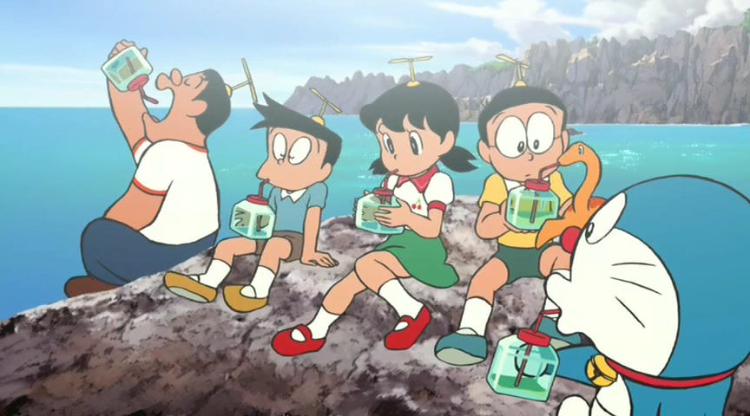

ư
  CÁ NHÂN VIẾT BÀI VÀO VỞ BÀI TẬP

Slide 10


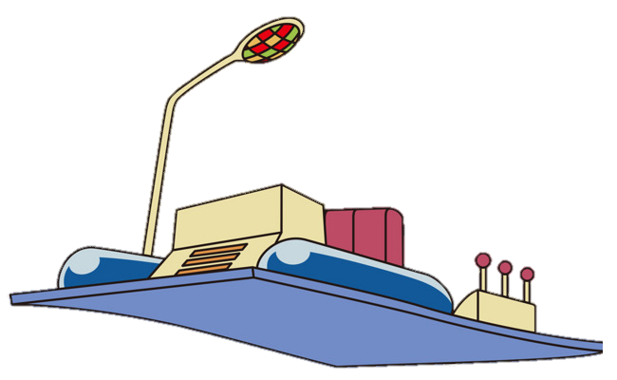
Đọc soát và chỉnh sửa.
Đọc lại bài văn của em để soát lỗi.

Slide 11
Bố cục đoạn văn

Slide 12
Cách thể hiện tình cảm, cảm xúc

Slide 13
Cách dùng từ đặt câu

Slide 14
Chính tả

Slide 15



b. Sửa lỗi trong đoạn văn của em (nếu có)

Slide 16


Slide 17


ư
Tự làm một tấm thiệp, viết lời nhắn yêu thương tặng mẹ nhân ngày 8 tháng 3.

Slide 18



